Slide 1
La cyberdépendance existe-t-elle?
Pr. A. Malchair
Semaine du Cerveau,
Ulg, 16/03/2017

Slide 2
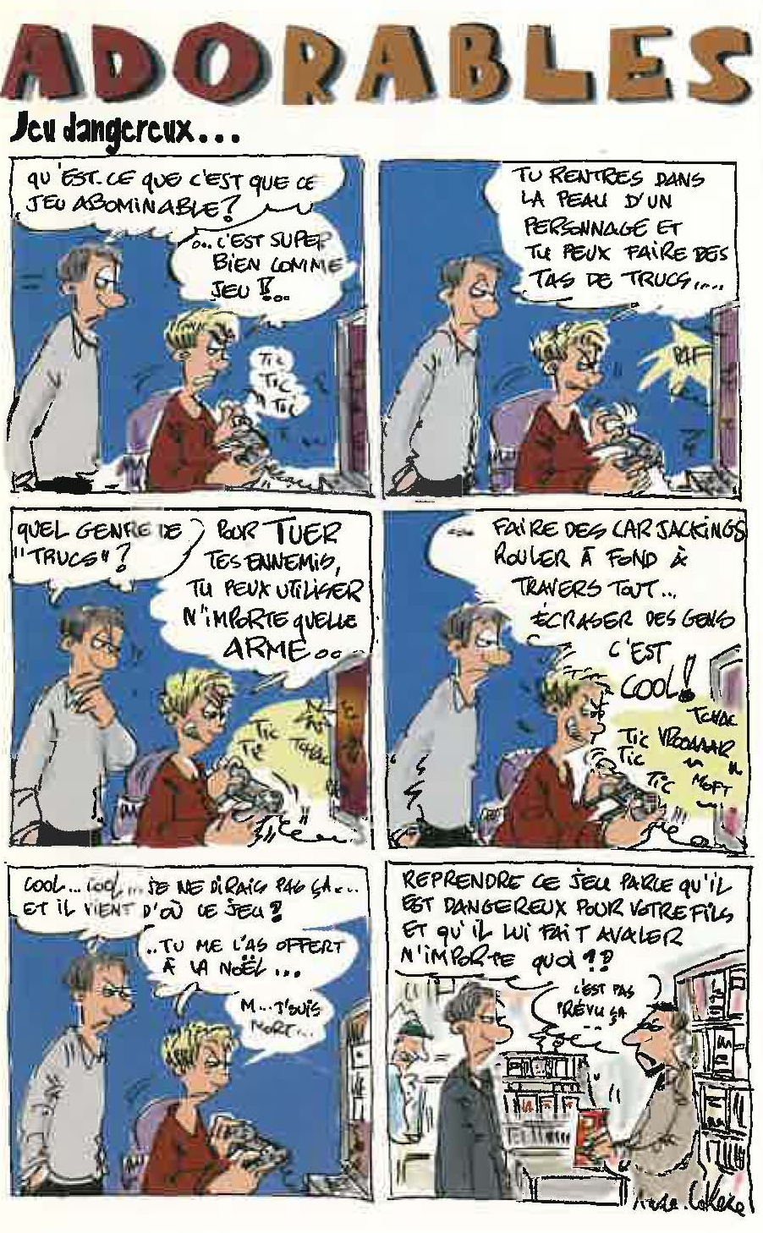

Slide 3
Une Dépendance sans Produit ?
De nombreux termes:
Usage excessif , usage problématique , cyberdépendance , cyberaddiction….

Slide 4
Quelques chiffres….
90% de jeunes inscrits sur les réseaux sociaux,
80% de jeunes de 17 ans ont joué la semaine passée, au moins une fois,
23% reconnaissent des problèmes avec les parents, 26% à l’école, 4% avec l’argent,
5% en danger (chiffre variable selon les études, jusqu’à 14%)

Slide 5
Pas de consensus chez les « experts »
Pour certains, une « addiction » sans produit ne peut être envisagée, par l’absence de relais chimiques dans le cerveau.
La majorité des recherches est encore orientée vers les facteurs individuels et environnementaux.

Slide 6
Pourtant, des études récentes commencent à montrer que ce comportement serait en lien avec des caractéristiques cérébrales structurelles et fonctionnelles qui présentent des analogies avec les changements observés chez les toxicomanes.

Slide 7
Surtout, dans l’observation quotidienne, une minorité non négligeable d’utilisateurs sont au-delà d’une « habitude envahissante ».
On va noter:
un trouble de l’humeur,
un syndrome de tolérance,
une fréquence en hausse.

Slide 8
Et pour les jeunes?
Forte contestation:
« J’arrête quand je veux »
« Ce n’est pas une drogue, c’est une passion »
Une passion?
Passion simple, passion harmonieuse, passion
obsédante….

Slide 9
Et la clinique?
Une dépendance existe bel et bien, certes à des degrés divers, avec
une bascule des investissements,
une dérive scolaire,
et une souffrance généralisée, de
l’entourage familial, notamment.

Slide 10
Deux images caricaturales:
Le jeune déconnecté socialement et isolé dans sa chambre,
Le jeune intensément investi dans des échanges envahissants.

Slide 11
Quel rapport à la réalité?
Pêle-mêle:
l’image, le vrai, le réel, le virtuel….
Il n’y a pas que les jeux qui sont concernés!!

Slide 12
La vérité n’est pas la réalité.
Prendre l’image pour la personne.
L’image de la réalité.

Slide 13
Illusion de toute-puissance via l’écran,
Deux exemples:
Les « relations amoureuses »
Le cyberharcèlement
>>> Réel, ou pas réel ??

Slide 14
Effet amplificateur: tout devient possible!
En multipliant les images, on multiplie les mondes possibles.

Slide 15
Contradiction dans le rapport au temps, entre hyper rapidité et permanence infinie

Slide 16
Une drogue du lien?
Et à l’image de soi renvoyée par les autres:
« J’existe si on me le dit », via le nombre d’amis, le nombre de like sur une photo…
Le lien même quand c’est fini, surveiller les ex!

Slide 17
Comment « classer » les joueurs?
Type 1
Recherche d’excitations, même pour les jeux non violents, mélange d’énervement et de contrôle permanent.
Groupe le plus à risque.
Jeux FPS, comme Call of Duty…

Slide 18
Type 2
Manipulation de soi , d’autrui , ou de l’environnement.
Espace transitionnel possible.
Risque moindre, mais présent
Sim’s, Second Life, Age of Empire…

Slide 19
Type 3
Renforcement narcissique lié aux missions, dans le but d’être le meilleur.
Valorisation qui peut n’être qu’une étape…
Risque éventuellement moindre.
FIFA, Need for Speed,...mais aussi jeux d’argent.

Slide 20
Type 4
Espace de communication protégée de la confrontation trop brutale à la réalité de l’autre.
Passer du virtuel au réel, et accepter la sexualité.
Groupe le moins à risque?
Les réseaux sociaux

Slide 21
Donc, grande variété pour les jeux, entre FIFA et GTA5, p. ex.
Beaucoup dépend de la personnalité du joueur,
Mais pas que!
Exemples : les univers persistants, les missions nocturnes, les achats en « vrai »…

Slide 22
Et la violence?
Deux questions:
Les jeux vidéos rendent-ils violents?
Le cyberharcèlement dans les réseaux sociaux

